Slide 1



Transport Over IP (II)
รศ.ดร. อนันต์ ผลเพม
Asso. Prof. Anan Phonphoem, Ph.D.
anan.p@ku.ac.th http://www.cpe.ku.ac.th/~anan Computer Engineering Department Kasetsart University, Bangkok, Thailand

Slide 2


Outline
■
Transport Layer
User Datagram Protocol (UDP)
Transmission Control Protocol (TCP)
Stream Control Transmission Protocol
(SCTP)
Real-Time Transport Protocol (RTP)
■
Transmission Control Protocol (TCP)

Slide 3
Transmission Control Protocol (TCP)
Most popular/important in Internet
Reliable transport protocol
Connection-oriented
need establishment
[IP+source port] ↔ [IP+destination port]
guarantee delivery / error
Checksum is mandatory

Slide 4
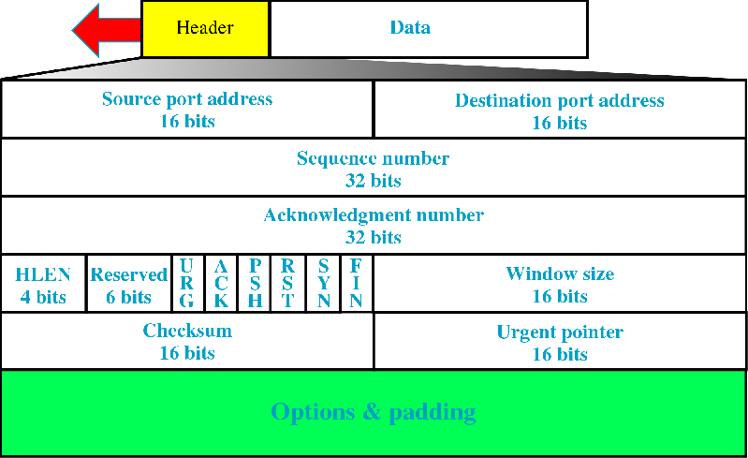
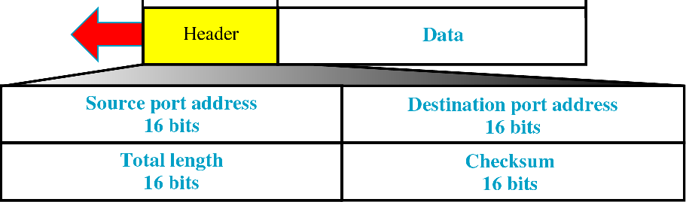
TCP Messages (Segment)
TCP Header
UDP Header

Slide 5
Connection Establishment
Application requests connection through
socket API
not part of TCP
method to access services provided by TCP
To start connection establishment
receiver must be listening

Slide 6





Making connection
Client
Application on server
passive receive mode
Server
listening by issue Listen request to socket
locally
Application on Client
request to socket API locally with
destination IP
destination port
(source port: if not specify, TCP assigns private
port)
Notes:
ต้องไปติดต่อกันก่อนว่าจะเปิด port ไรยังไง

Slide 7











TCP Connection Establishment
Internet
Client
Server
Application
TCP stack
TCP stack
Application
Passive Open
Active Open
Open Req
Open Ready
Open Ready
3-way Handshake
Notes:
ต้องทำ 3-way HANDSHAKE คุณต้องอยู๋ตรงนั้นคุยกับผมนะ
คุยการทาง transport layer นะ

Slide 8



TCP Segment
Segment size
at source node = MTU local link
fit in IP packet
may be fragment along the way
TCP Header
Data
Transport Layer
IP Layer
IP Header
Payload
IP Header
Data
Notes:
ตัดมาเป็นท่อนๆ โปะหัวip อีก overhead เยอะอีก แอ๊กกกก

Slide 9
TCP Checksum
Source IPv4 Address
Destination IPv4 Address
rsev (0) 8 bits | Protocol Type (TCP = 6) | TCP Length 16 bits
TCP Header 20 bytes |  |  | TCP header
Options
Data
Pseudoheader

Slide 10




Data Transmission (I)
Internet
Client
Server
Application
TCP stack
TCP stack
Application
Send Req. 1500 bytes
Seq. 1 ; length 1000
Ack 1001
Rec. 1000 bytes
Rec. 500 bytes
Seq. 1001 ; length 500 Push
Ack 1501
Notes:
Push คือจำนวน byteหมดและ ไม่ต้องรอเต็ม Buffer ก็ได้ส่งได้เลย
สรุปคือ ส่ง ack ส่ง ack

Slide 11


PHS (Push) Flag
To allow applications to read write to the socket
at any time
buffers are needed (both sides/ both direction of a TCP connection
Application
Application
Transport Network
Data Link Physical
Transport
TCP Buffer
TCP Buffer
Network
Data Link Physical
Notes:
Data คือไอ้ก้อนแดงๆ ขวาคือได้รับ ต้องเต็ม buffer แล้วค่อยส่งมั้ยหรือไงต้อง set

Slide 12
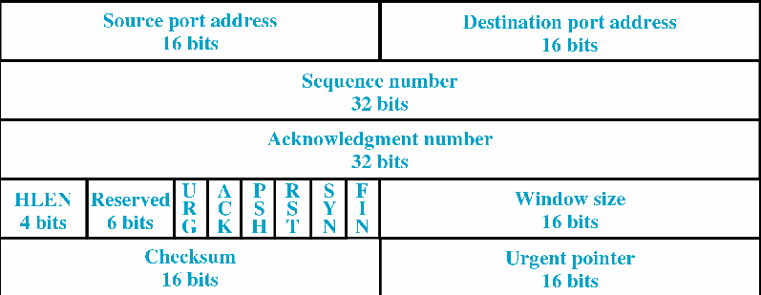
PHS (Push) Flag
To “Push” out data immediately, PHS flag is set
Sender: sent out immediately
Receiver: immediately forward the segment up to application

Slide 13

Data Transmission (II)
Internet
Client
Server
Application
TCP stack
TCP stack
Application
Send Req. 2500 bytes
Seq. 1 ; length 1000
Seq. 1001 ; length 1000
Ack 1001
Seq. 2001 ; length 500 Push
Ack 2001
Rec. 2000 bytes
Rec. 500 bytes
Notes:
ต้องวาดได้นะ
Ack ที่กว่าจะส่งกลับมาอาจจะใช้เวลามากหน่อย ต้องมี timing การcontrol ถ้า ack 1001 ก็ต้องส่ง 1001 ใหม่นาจา

Slide 14





Data Transmission (III)
Internet
Client
Server
Application
TCP stack
TCP stack
Application
Send Req. 3500 bytes
Seq. 1 ; length 1000
Seq. 1001 ; length 1000
Rec. 1000 bytes
Seq. 2001 ; length 1000
Ack 1001
Ack 1001
Seq. 1001 ; length 1000
Seq. 3001 ; length 500; Push
Ack 3501
Rec. 2500 bytes
Notes:
Push ก็เหมือนmarkอ่ะว่าหมดแล้วนะ ไม่จำเป็นต้อง ack ทุกอันอาจจะ ackไปทีเดียว

Slide 15



TCP Window Control
Send Buffer
Recv. Buffer
Win
Win
Win
Win
Notes:
ถ้าที่เหลือน้อยผมจะบอกให้ตุณลดลง หรือ มากขึ้นก็ได้

Slide 16


Poor TCP Window Control
“Silly Window Syndrome”
Send Buffer
Recv. Buffer
Notes:
วันนี้กิน… เอ้ยแปปดิฟังไม่ทัน วันนี้ก.. เอ้ยฟังไม่ทันนน = Overhead เยะ
ส่งpacket ได้ทีละเล็กๆ ช้า overhead เยอะ
หรืออาจจะรอ packet size ใหญ่ๆค่อยส่ง ไม่ก็รอให้ส่งทีละเยอะๆควรวิเคราะห์ได้

Slide 17
Urgent Data
Set Urgent bit in the flag field
Overtake any byte in queue (e.g. Esc)
indicates how much of the data in the segment is urgent (from 1st byte)
Notes:
ทำUrgent queue ลัดมาเลย พนักาน410 411 ผม 810 อิอิ

Slide 18





Closing Connection (By either end)
Internet
Client
Application
Server
Application
TCP stack
TCP stack
Data
Last Data Segment (Fin Flag)
Ack
Data
1 byte
_{Close req} (Empty Data) Fin Flag; Seq.= n + 1
Close
Close
Fin Flag; Ack = n+2; Seq.= m + 1
Ack = m + 2
Close Resp
3-way Handshake
Notes:
ต้องทำ Three way ก่อนแล้วจึงเริ่ม Transfer data
ก่อนคุยกันต้องver ด้วย 3 way คุยก็ส่งไป แล้วพอเลิกก็ต้องทำ 3 way ปิดอีก

Slide 19
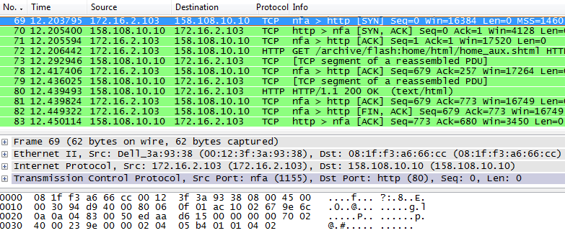
Example: 3-way Handshake

Slide 20
TCP State Machine
CLOSED
Passive open / -
Close
LISTEN
Active open / -
passive open
Send / SYN
SYN / SYN, ACK
-
RST /
Server
Client
SYN_RCVD
SYN / SYN, ACK
SYN_SENT
Close, Timeout, Reset / -
simultaneous open
active open
ACK /
-
SYN,ACK / ACK
Close / FIN
ESTABLISHED
FIN / ACK
CLOSE_WAIT
Close / FIN
Close / FIN
simultaneous close
FIN_WAIT_1
FIN / ACK
CLOSING
LAST_ACK
ACK / -
ACK / -
FIN, ACK / ACK
ACK / -
passive close
FIN_WAIT_2
FIN / ACK
TIME_WAIT
active close
20
Timeout = 2MSL
Notes:
Server เปิดรออยู่Listen จะเปลี่ยนStageเมื่อมีSyncเข้ามาก็จะเปลี่ยนไปอยู่SYN_RCVD ถ้าทำACKครบหมด กะจะเข้าไปESTABLISHED คือสามารถส่ง Dataกันได้แล้ว STAGE อื่นส่งไม่ได้นะจะปิดก็ได้รับ FIN ก็รอACK พอได้มาก็กลับไป CLOSED(เส้นขวาแดง)
ฝั่งClinet ก็ส่ง SYC SEND แล้วไปรอ ack เพื่อให้ได้Establish เพื่อส่งDATA แล้วพอ END ก็ตามเส้นซ้ายไป
รวมคือแบบ stage FULL

Slide 21
Errors in TCP
Corrupted segment
Wrong sequence segment
Lost and redundant segment

Slide 22
Error Control in TCP
Checksum
Acknowledgement
Retransmission
Retransmission Time
3-duplicate ACKs
→ Immediately ACK (Fast Retransmission)

Slide 23




Acknowledgement
Station A
Station B
Delay Time before ACK
Delay Time
before ACK
Notes:
บ้าป่าวได้ ACK 1201 ตลอด

Slide 24







Lost Segment
Station A
Station B
Retransmission Time


Slide 25









Fast Retransmission
Station A
Station B
1
2
3
Notes:
ส่งack 401 ไปตั้ง3รอบแล้วนะ ส่ง 401 มาซักทีเถอะ

Slide 26
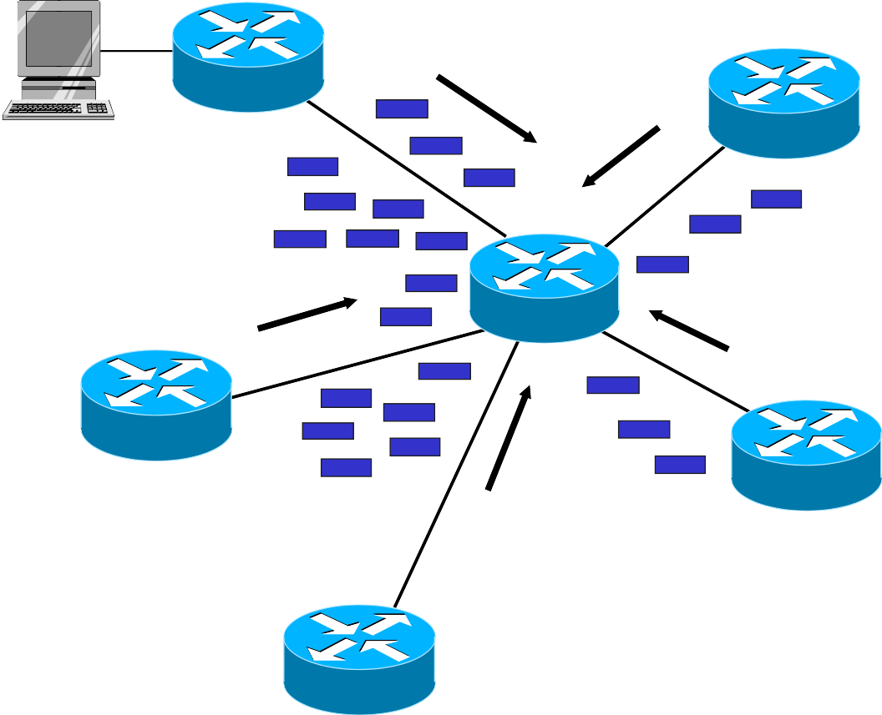
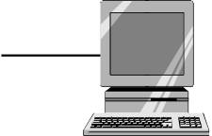
Congestion Control
Does Window Control help ?
No concern with the network status. Every station keeps retransmitting.
Notes:
จัดการการแออัดของข้อมูล

Slide 27
Congestion Window
cwnd
Concern about network status
Different from “receiver window size”
Concern about Buffer @ receiver
Amount data send = min (cwnd, window size)
Notes:
จำนวนส่งที่เป็นไปได้คือค่าที่ต่ำที่สุดของขนาด conjection window กับขนาด window size

Slide 28
Slow Start
cwnd starts with value = 1
ssthresh: slow start threshold
cwnd (Max = 64)
40
38
36
34
32
30
28
26
24
22
20
18
16
14
12
10
8
6
4
2
0
Retransmission
Congestion Avoidance → Linear
ssthresh = 32
36
3-Dup ACKs
Linear
ssthresh = 36/2
= 18
20
Linear
Fast Recovery cwnd = 20/2 = 10
1
3
5
7
9
11
13
15
17
19
21
23
Notes:
ถ้าเจอที่ช้าๆแล้วจะเริ่มส่งใหม่ เพราะแปลว่าอาจจะเกิดรถติดแล้ว พอส่งใหม่ก็จะเป็นเทสโฮหารสอง และจะส่งช้าลงๆ

Slide 29
Understanding TCP Characteristics
Keep-alive mechanism
Sequence number
wrapping boundary
Slow start
No congestion detection in TCP
use ICMP source quench message
destination cannot receive too fast info., issue ICMP source quench to slow down sender
Notes:
ถ้า retransmission เมื่อไหร่ก็จะ slow down ไม่ว่าจะมีปัญหาจริงหรือไม่ก็จำ

Slide 30
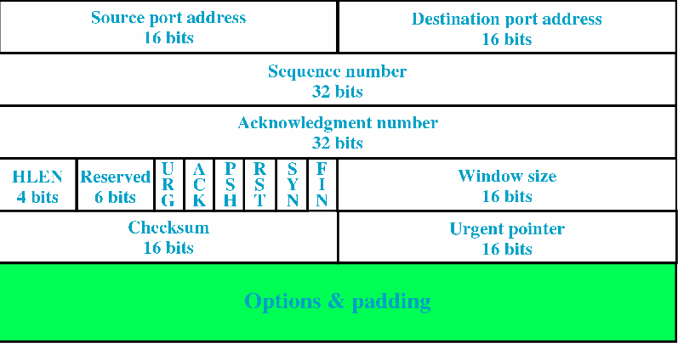
TCP Options
Data

Slide 31
TCP Options
Encoded as Type-Length-Variable (TLV)
sequences
TCP Header
1st Option Type 8 bits | 1st Option Len 8 bits | 1st Option Data 16 bits
1st Option Data (Con’t) | 2nd Option Type | 2nd Option Len | 2nd Option Data
2nd Option Data |  |  | Padding
Data
Notes:
สามารถเพิ่ม Option ลงไปได้อีกก่อนถึง data

Slide 32
TCP Options
To advertise the value of max. support TCP segment size
Type =2 (1 byte) | Length =4 (1 byte) | Max Segment Size in byte (2 bytes)
To announce the window scaling factor
Type =3 | Length =3 | Window Scaling Factor
To utilize time stamp
Type =8 | Length =10 | Timestamp
Timestamp (Con’t) |  | Echoed Timestamp
Echoed Timestamp (Con’t)

Slide 33
Choosing between TCP and UDP
TCP
reliable transport services
UDP
only delivery data to specific port

Slide 34
Protocols that use TCP
File Transfer Protocol (FTP)
Hypertext Transfer Protocol (HTTP)
Simple Mail Transfer Protocol (SMTP)
Post Office Protocol (POP3)
Telnet
Border Gateway Protocol (BGP-4)
Label Distribution Protocol (LDP)

Slide 35
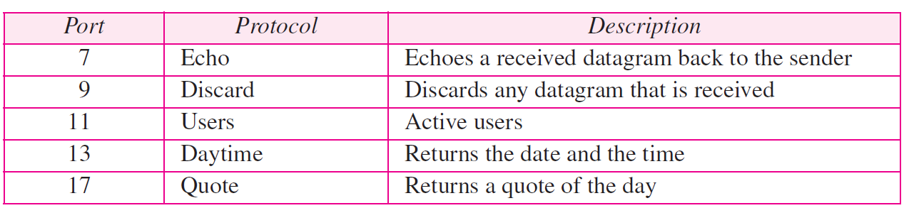
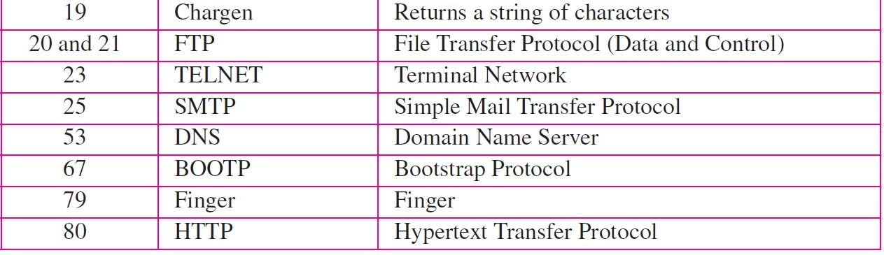
TCP well-known ports
Notes:
20 21 23 53 80 ควรจำได้

Slide 36

Outline
■
Transport Layer
User Datagram Protocol (UDP)
Transmission Control Protocol (TCP)
■
■
Stream Control Transmission Protocol (SCTP)
Stream Control Transmission Protocol
(SCTP)
■
Real-Time Transport Protocol (RTP)

Slide 37
Stream Control Transmission Protocol (SCTP)
■ RFC 2960
Transport Packet Switched Telephone Network (PSTN) connections over IP networks
Reliable Connection-Oriented
Support large blocks data transfer
Includes sender pacing and congestion
avoidance
Establish and maintain multiple streams
between same pair of end points
Notes:
เน้นตัวคนส่งพยายามหลีกเลี่ยงไม่ให้ชน หลายๆ streams ระหว่างคู่เดียวกันที่ส่งพร้อมๆกัน

Slide 38





Multiple Streams
Application
Streams
Application
Streams
Port
Port
SCTP
Different IP Address
SCTP
IP
IP
IP network
Notes:
เปิด port รอไว้ให้คนเชื่อมต่อชั้น transport อยากได้TCPแต่ทำได้หลายๆอัน แต่ข้อจำกัดคือต้องไปปลายทางเดียวกัน

Slide 39
Performance Enhancements
Bundle multiple SCTP messages into a single
SCTP packet
reduces network overhead
reduce processing overhead
Improve network-level fault tolerance
multihoming (multiple IP add.)
distinct routes
Additional security for flooding /masquerate
Notes:
SCTP คือ TCP Bundle คือมองหลายๆstreamรวมๆกันและส่งไป ทำให้ลดOverhead

Slide 40




SCTP Message Formats
SCTP Packet
SCTP
Header
SCTP
Chunk
SCTP
Chunk
SCTP
Chunk
SCTP Header: association and verification details SCTP Chunk: control message / data for a stream
Notes:
มีก้อนๆหลายๆก้อนโดยที่มีหัว header อันดกัยว

Slide 41
SCTP Message Formats
SCTP Header
Source Port (16 bits) | Destination Port (16 bits)
Verification Tag
Checksum (not using pseudo header)
SCTP Chunk
Chunk Type (8 bits) | Chunk Flag (8 bits) | Chunk Length (16 bits)
Chunk Data

Slide 42




Association and Management
Internet
Association Initiator
Initiation Initiation Ack
Association Responder
Cookie Echo
Cookie Echo Ack
…
Heartbeat
Heartbeat Ack
4-way Handshake
Notes:
4way hand shake

Slide 43
State Cookie
Used for authentication
Message Authentication Code (MAC)
Implement timer for controlling
association

Slide 44


Association and Management
Internet
Peer
Association Initiator
…
Data
Association Responder
Selective Ack
…
Shutdown Shutdown Ack Shutdown Complete
3-way Handshake
44
Notes:
สรุปคือทำเหมือน TCP แต่ส่งเป็น CHUNK แต่ละ CHUNK ก็มี number

Slide 45
Data Transfer
Same as TCP management
Each chunk has Transmission Sequence
Number (TSN)
identify 1st byte
Most important feature – multiplex many streams onto same association
Stream Sequence Number

Slide 46
Multiplexing Data Streams
SCTP
Sender
SCTP
Receiver
S1 S2
M#1, 3000 bytes
S2
S1
TSN=1; L=1000; S1; M#1
M#5, 1000 bytes
TSN=1001; L=1000; S2; M#5
M#6, 2000 bytes
M#5, 1000 bytes
TSN=2001; L=1000; S1; M#1 TSN=3001; L=1000; S2; M#6
TSN=4001; L=1000; S1; M#1 TSN=5001; L=1000; S2; M#6
M#1, 3000 bytes
M#5, 2000 bytes

Slide 47
Note on SCTP
Not commonly use
Lack of availability
both ends must implement SCTP
Use in private networks
Protocols that use SCTP
SIP
MTP2
Notes:
ไม่ค่อยนิยมเพราะทุกคยต้องลงเป็น SCTP เหมือนกัน

Slide 48
Outline
■
Transport Layer
User Datagram Protocol (UDP)
Transmission Control Protocol (TCP)
Stream Control Transmission Protocol
(SCTP)
Real-Time Transport Protocol (RTP)
■
■
■
Real-Time Transport Protocol (RTP)

Slide 49
Real-Time Transport Protocol (RTP)
Monitor and maintain QoS of real-time
applications
Lightweight
Run over another transport protocol
Top-up protocol
top of UDP
RTP needs management protocol
Real-Time Transport Control Protocol (RTCP)
Notes:
เอาเร็วเข้าว่า แบบREAL TIME

Slide 50
RTP Header
Version 2
V | P | X | CC | M | Payload Type | Sequence Number (16 bits)
Timestamp
Synchronous Source ID
Synchronous Source ID
Synchronous Source ID
At least 12 Bytes
Notes:
Timestamp มาคไว้เลยถ้าเจอตัวนี้ต้องทำงี้ๆนะทำให้ไวขึ้น

Slide 51
RTP over UDP
IP Header (20 Bytes) | UDP Header (8 Bytes) | RTP Header (12 Bytes) | Payload
40 bytes Overhead (IPv4)
For Audio: 16 bytes
71.4 % overhead
Notes:
แต่ปัญหาคือ Overheadเยอะ

Slide 52
Summary
Transport Layer
User Datagram Protocol (UDP)
Transmission Control Protocol (TCP)
Stream Control Transmission Protocol
(SCTP)
Real-Time Transport Protocol (RTP)

